Slide 1
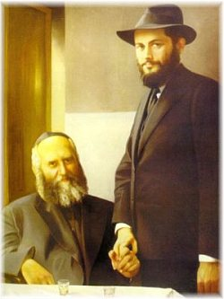
"ובא השמש... וזרח השמש"
מבצע הכנה לי' שבט

Slide 2
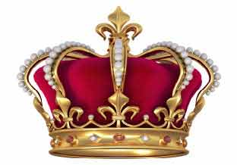
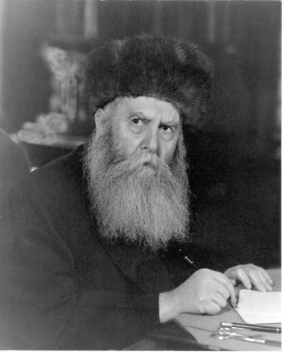
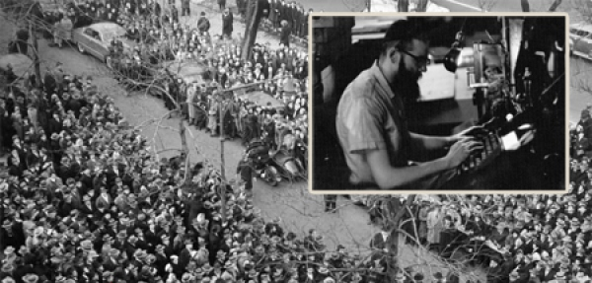
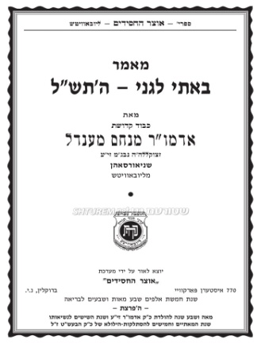
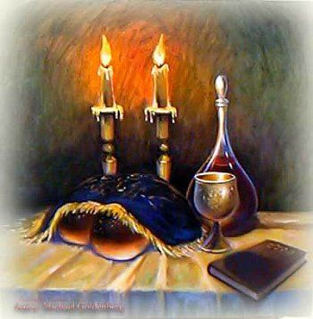
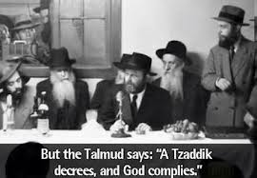

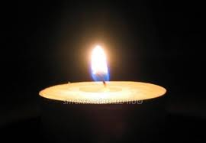
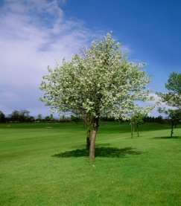
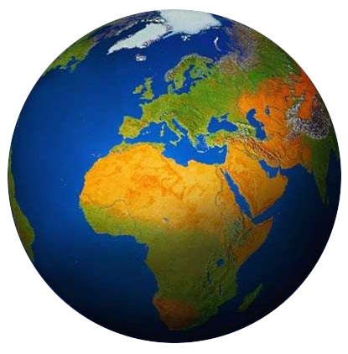
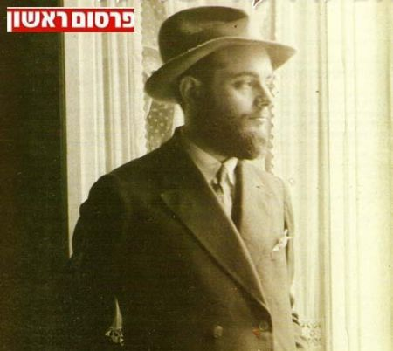
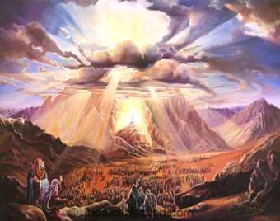

לאחר שנה, בעת התוועדות...
במאמר מסביר הרבי:
וכך עוד חטאים שנעשו לאחר חטא עץ הדעת גרמו לשכינה להתרחק יותר ויותר עד שעיקר השכינה הגיע לרקיע השביעי
קיבל על עצמו הרבי את הנשיאות באמירת המאמר "באתי לגני".
האבות הקדושים - מאברהם אבינו וצדיקים נוספים אחריהם התחילו ע"י עבודתם להוריד את השכינה חזרה אלינו, כל אחד מהם הוריד את השכינה דרגה אחת למטה
אין לתאר את השמחה
שאחזה בקרב החסידים...
ועל ידי חטא עץ הדעת, הסתלקה השכינה ועברה לרקיע הראשון
שבת קודש, י' שבט ה'תש"י
י' שבט ה'תשי"א
במשך כל השנה שלאחר הפטירה לא הסכים הרבי מה"מ לקבל על עצמו את הנשיאות, למרות לחצים ובקשות רבות של חסידים.
עד משה רבינו שזכה וע"י מתן תורה הוריד את עיקר השכינה חזרה אל העולם הזה.
עיקר שכינה
בתחילת בריאת העולם, עיקר השכינה היה בעולם הזה.

Slide 3
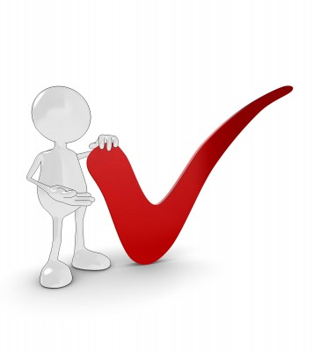

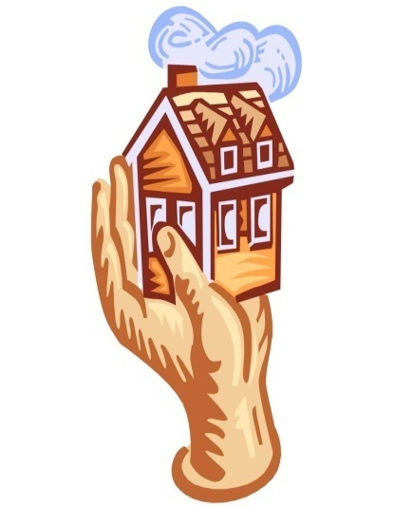
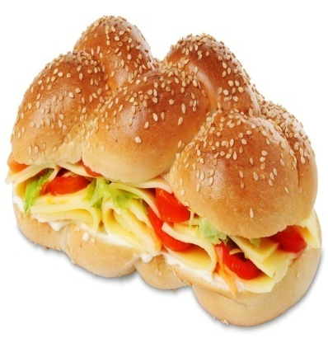
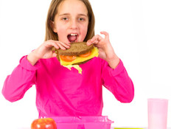
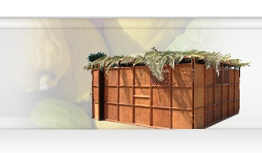
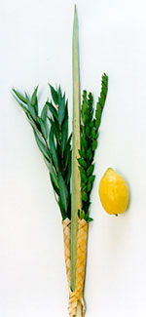
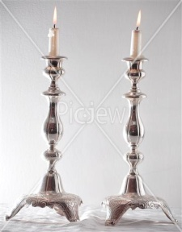

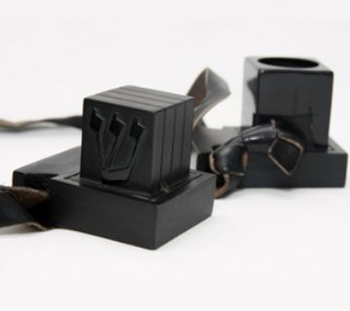
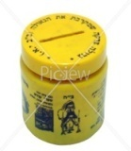
הצדיקים הגדולים החדירו את השכינה אל העולם, האם זה שייך גם אלי להחדיר אלוקות בעולם?
למשל:
עיקר שכינה
"ברוך אתה ה' אלוקינו מלך העולם המוציא לחם מן הארץ.."
כוונת הקב"ה בבריאת העולם:
קודם את מברכת את הברכה המתאימה, למשל:
כאשר את רוצה לאכול:
לעשות לו יתברך דירה בתחתונים
כיצד עושים זאת?
על ידי שכל יהודי ויהודיה יקיימו תורה מצוות וישתמשו עם הגשמיות של העולם לשם כך ועל ידי זה יחדירו את השכינה לעולם ויעלו אותו לקדושה.
ובכך את מחדירה אלוקות במאכל ומעלה אותו לקדושה.

Slide 4
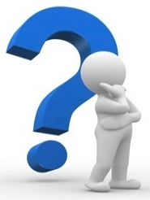

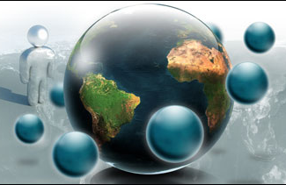
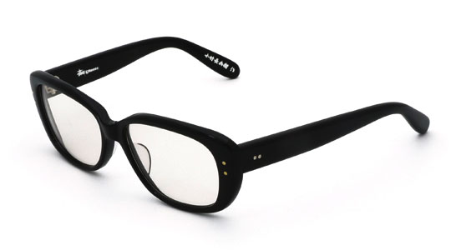

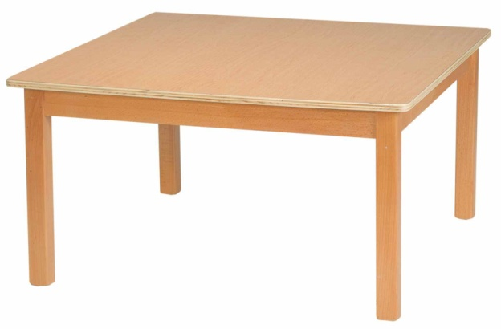



אז מה תהיה המעלה כשיבוא משיח?
וגם, אנחנו לא רואים אלוקות בגילוי:
בזמן הגלות:
וזה מפריע בקיום מצוות:
בביאת משיח:
נראה בגילוי את השכינה, הגשמיות לא תפריע ולא תסתיר על האלוקות - להיפך גם הגשמיות תהיה אלוקות ותעזור לנו לקיים את רצון ה'. לא יהיה שום דבר שיבלבל אותנו ונראה ונרצה רק אלוקות.
הרבה פעמים אנחנו מבולבלים ולא יודעים בדיוק מה לעשות, היצר הרע מבלבל ומנסה כל הזמן לגרום לנו שלא נעשה את מה שאנחנו צריכים באמת.
גשמיות
השכינה האלוקית מסתתרת בתוך גשמיות השולחן, ובאם ה' יפסיק לרגע מדיבורו לחיות ולהוות את השולחן- אז השולחן ייעלם.
אלוקות

Slide 5
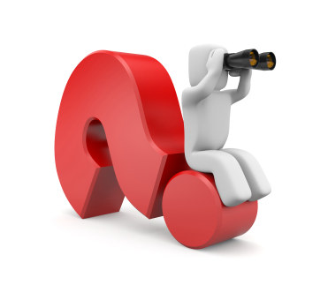
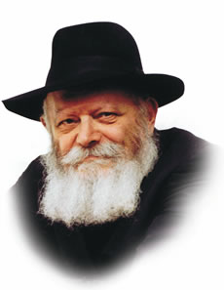


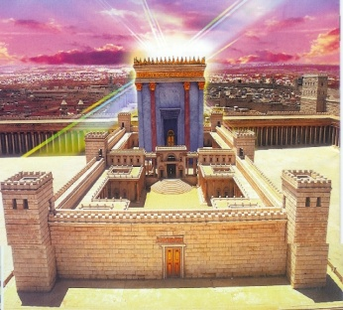
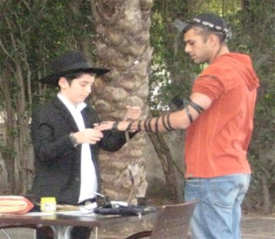
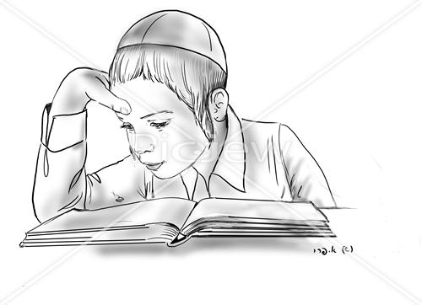
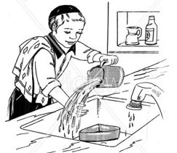
מתי זה יקרה? איך יבוא משיח?
הרבי אמר שדורנו הוא הדור השביעי שבו יבוא משיח, והרבי דרש מאיתנו להביא את משיח בפועל.
איך נביא את המשיח?
נלמד עוד יהודים
נלמד תורה
נקיים מצוות

Slide 6
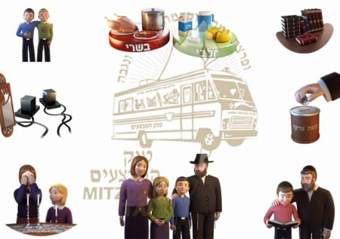
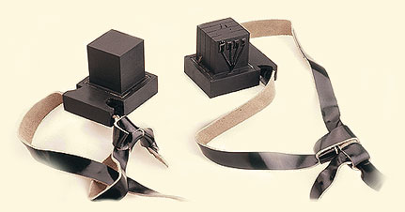
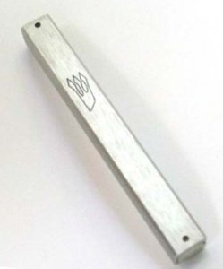
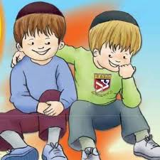
עשרת המבצעים:
והיום אנו צריכים להגיד לכל יהודי שעליו לקיים את המצוות בשביל להביא את המשיח! כל הדלקת נר שבת, הנחת תפילין ונתינת צדקה צריכה להיות חדורה בידיעה שקיום המצווה יזרז את הגאולה.
בהתחלה היה קשה להסביר את 10 המבצעים לעולם, אבל אחר כך הם נהיו יותר ויותר מקובלים.

Slide 7
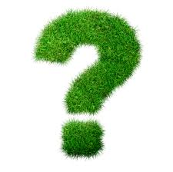
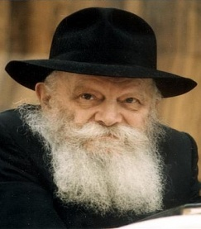
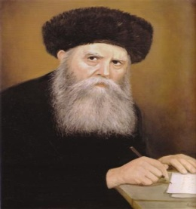
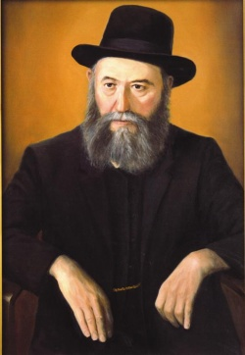

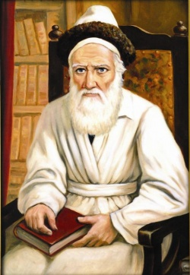

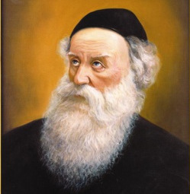
למה דווקא בדור שלנו תבוא הגאולה,
הרי דורנו נמוך יותר מבחינה רוחנית מהדורות הקודמים,
אם אז לא הגיע משיח מדוע שיבוא עכשיו?
הקב"ה בחר בדור השביעי-להביא את הגאולה, ובגלל שנולדנו בדור השביעי אז תפקידנו להביא את המשיח.
ולא משום שאנחנו טובים יותר וצדיקים יותר מהדורות הקודמים.
"כל השביעין חביבין"
כל רבי בדורו הכין את העולם שלב נוסף לקראת הבאת הגאולה לעולם.
ולנו הדור השביעי נותרה העבודה והשלב האחרון-הקשה מכולם:
להביא את המשיח בפועל ממש!

Slide 8
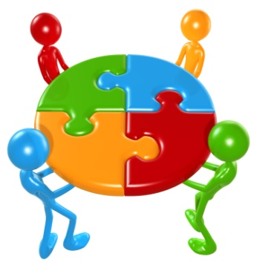
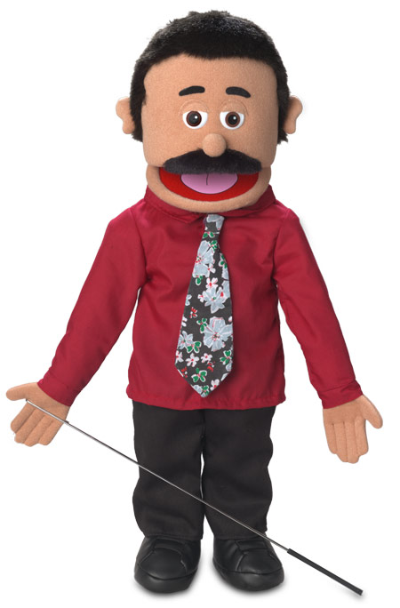
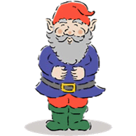
חידה:
כך בדיוק גם דורנו:
אנו ננסים מבחינה רוחנית
לעומת הדורות הקודמים...
כיצד יכול הננס להגיע גבוה יותר מהענק?
דור שישי
תשובה:
אם הננס יעמוד על גבי הענק הוא יהיה גבוה יותר ויגיע לאן שהענק לא יכול להגיע אליו.
דור חמישי
אבל אנחנו כמו עומדים מעליהם - ננס על-גבי ענק
ותפקידנו שנבחרנו אליו ע"י הקב"ה
לעשות את הפעולות האחרונות ולהביא את המשיח,
מה שהדורות הקודמים לא יכלו לעשות.
דור רביעי
דור שלישי
דור שני
דור ראשון

Slide 9

"...דור אחרון לגלות ודור ראשון לגאולה..."
דור שישי
כל דבר שאמר הרבי הוא מדויק
ובוודאי שנבואה זו תתגשם תיכף ומיד,
אז בואו נתגייס כולנו ונביא את המשיח עכשיו!
דור חמישי
דור רביעי
דור שלישי
דור שני
דור ראשון

Slide 10
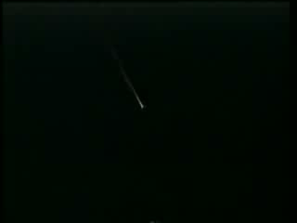

Slide 11

הלכה: ישנו חיוב לשמוע לדברי נביא.
הרבי הוא נביא וחייבים לשמוע לדבריו!
עלינו לקיים את בקשת הרבי:
"...עשו כל אשר ביכולתכם..."
להביא את משיח צדקנו בפועל ממש!
הרבי כבר אמר שהגאולה בפתח- ויש לכך סימנים רבים.

Slide 12
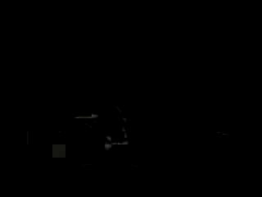

Slide 13

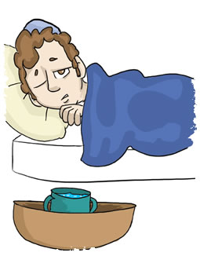
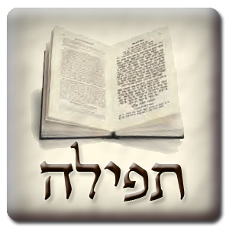
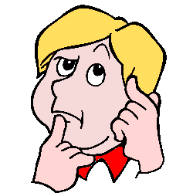

איך מביאים את המשיח?
מה אני צריכה לעשות בפועל?
לזכור מעכשיו שכל מעשה ופעולה שאני עושה צריכה להיות חדורה בכוונה להביא את המשיח.
חשבי על משפט שמהיום תאמרי לפני כל מצווה שתקיימי, על מנת שתזכרי לקיים את המצווה בשביל להביא את הגאולה.

Slide 14
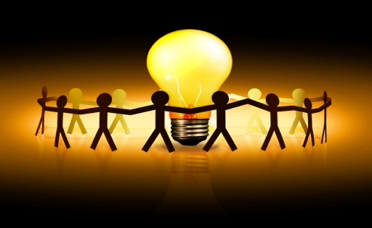


משימה:
כל הכיתה יחד נסחו משפט (2 או 3 מילים)
שתאמרו לפני מצוות שאתן מקיימות –
שיזכיר לכם שאנחנו מצפות לגאולה.
mitz770

